Slide 1
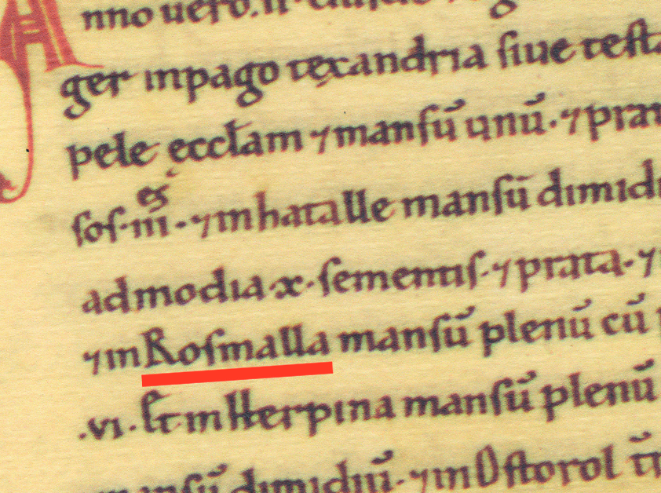
GOTD
Canon van
Rosmalen
Wat?
Wanneer?
Wie?
Waar?

Slide 2
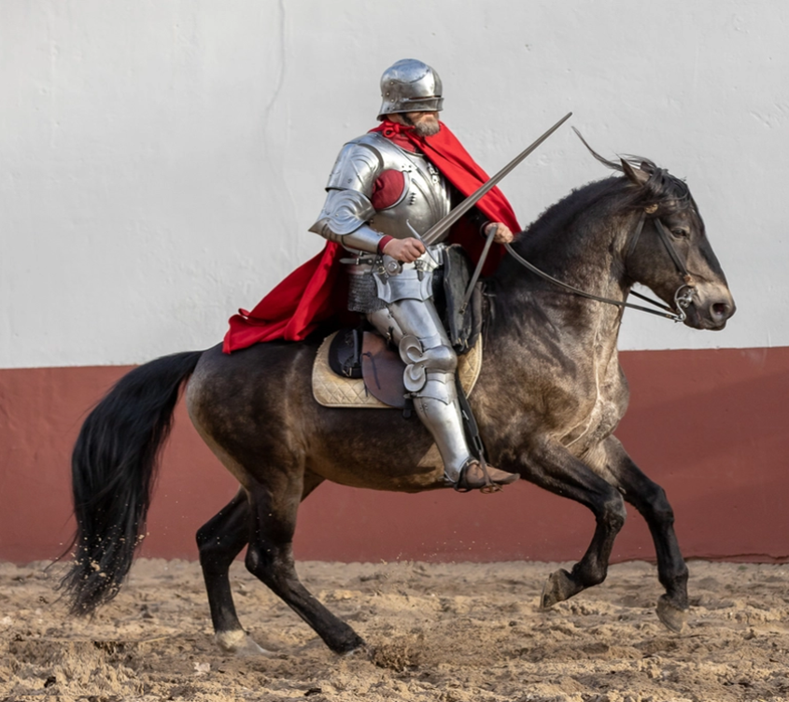
Ridder Alfger
GOTD
Canon van
Rosmalen
Wie? Ridder Alfger
Wanneer? Hij wordt genoemd in een acte uit 815
Waar? Die acte ligt in Lorsch, Duitsland
Wat? Ridder Alfger geeft de grond van Rosmalen (Rosmalla) en omgeving cadeau aan klooster in Lorsch.

Slide 3
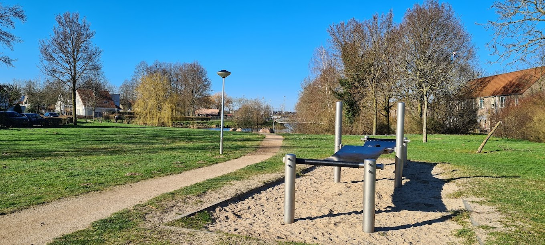
Ridder Jan van Baexen
GOTD
Ridder Jan van Baexen leefde veel later dan Alfger
Hij gaf in 1485 zijn burcht Rodenborch aan kloosterzusters.
Klooster ging Annenborch heten.
In wijk De Overlaet is een park naar hem genoemd.
Canon van
Rosmalen

Slide 4
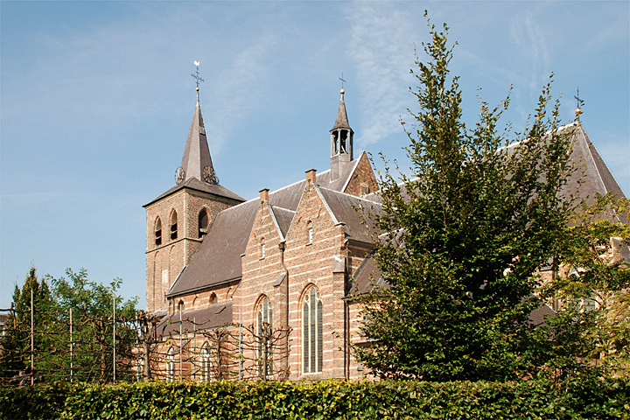
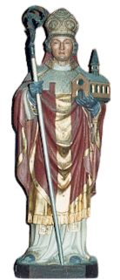
Monnik Lambertus
GOTD
Canon van
Rosmalen
Sint Lambertus (636 – 705), tijd van ridders en monniken
Bracht samen met Willibrord het Christendom naar Limburg en Brabant.
Bisschop van Maastricht.
In Rosmalen is de kerk aan hem gewijd.

Slide 5
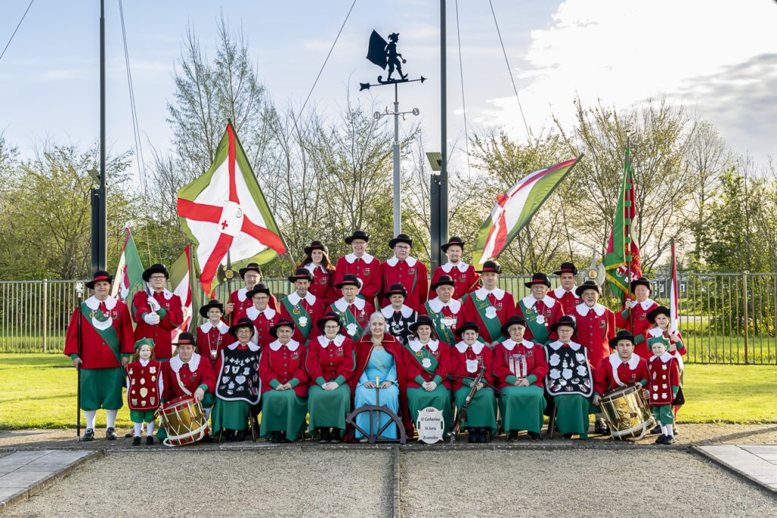
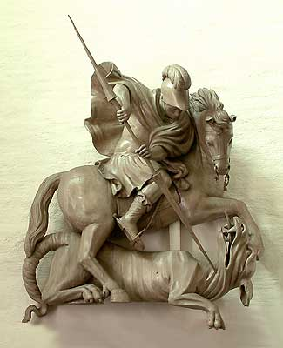
Sint Joris en de draak
GOTD
Canon van
Rosmalen
Wat? Beeld van Sint Joris en de Draak
Waar? In de Lambertuskerk in Rosmalen
Wat? Het beeld is gemaakt voor het Sint Jorisgilde van Rosmalen
Wie? Gemaakt door Walter Pompe uit Lith
Wanneer? Rond 1750

Slide 6
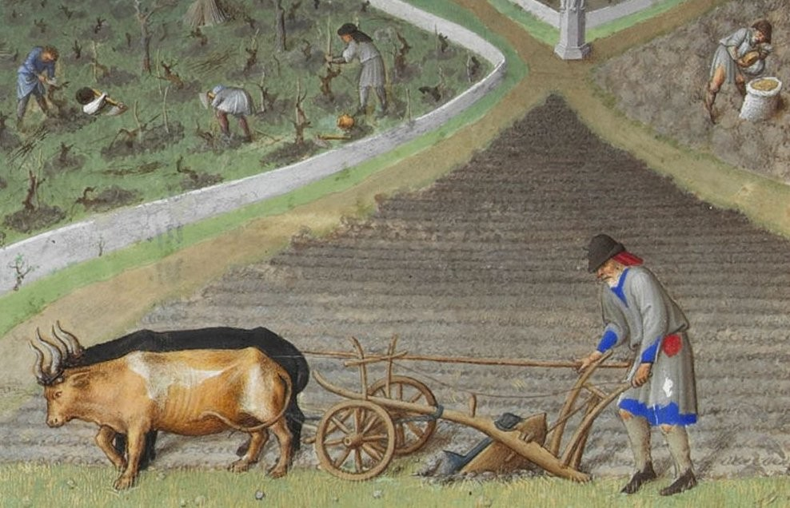
Wow: ‘Slavernij’ in Rosmalen?!
GOTD
Canon van
Rosmalen
Interessant om thuis te vertellen!
Ook boeren in Rosmalen: horige boeren
Horen bij de grond
Grond is van de ridder
Boeren krijgen bescherming van hem
Boeren moeten werken voor hem
Grond verkocht: boeren verkocht
Dus soort slavernij!

Slide 7
Extra
GOTD
Canon van
Rosmalen
Filmpje : Heren en Horigen (9 min)

Slide 8
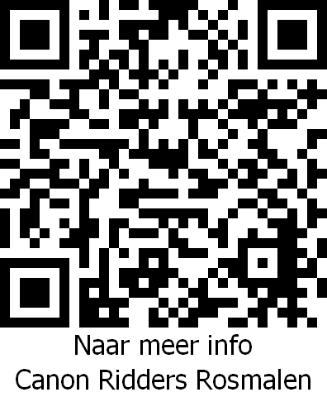
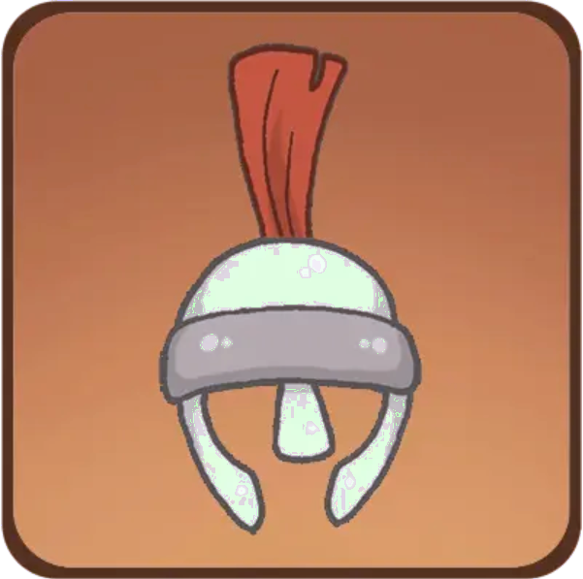
500 - 1000
GOTD
Canon van
Rosmalen
Naar meer info op Canon-pagina
De vroege Middeleeuwen
©© 2024 Jan van Nuland, samenstelling tekst en vormgeving – canonrosmalen@gmail.com

